Slide 1
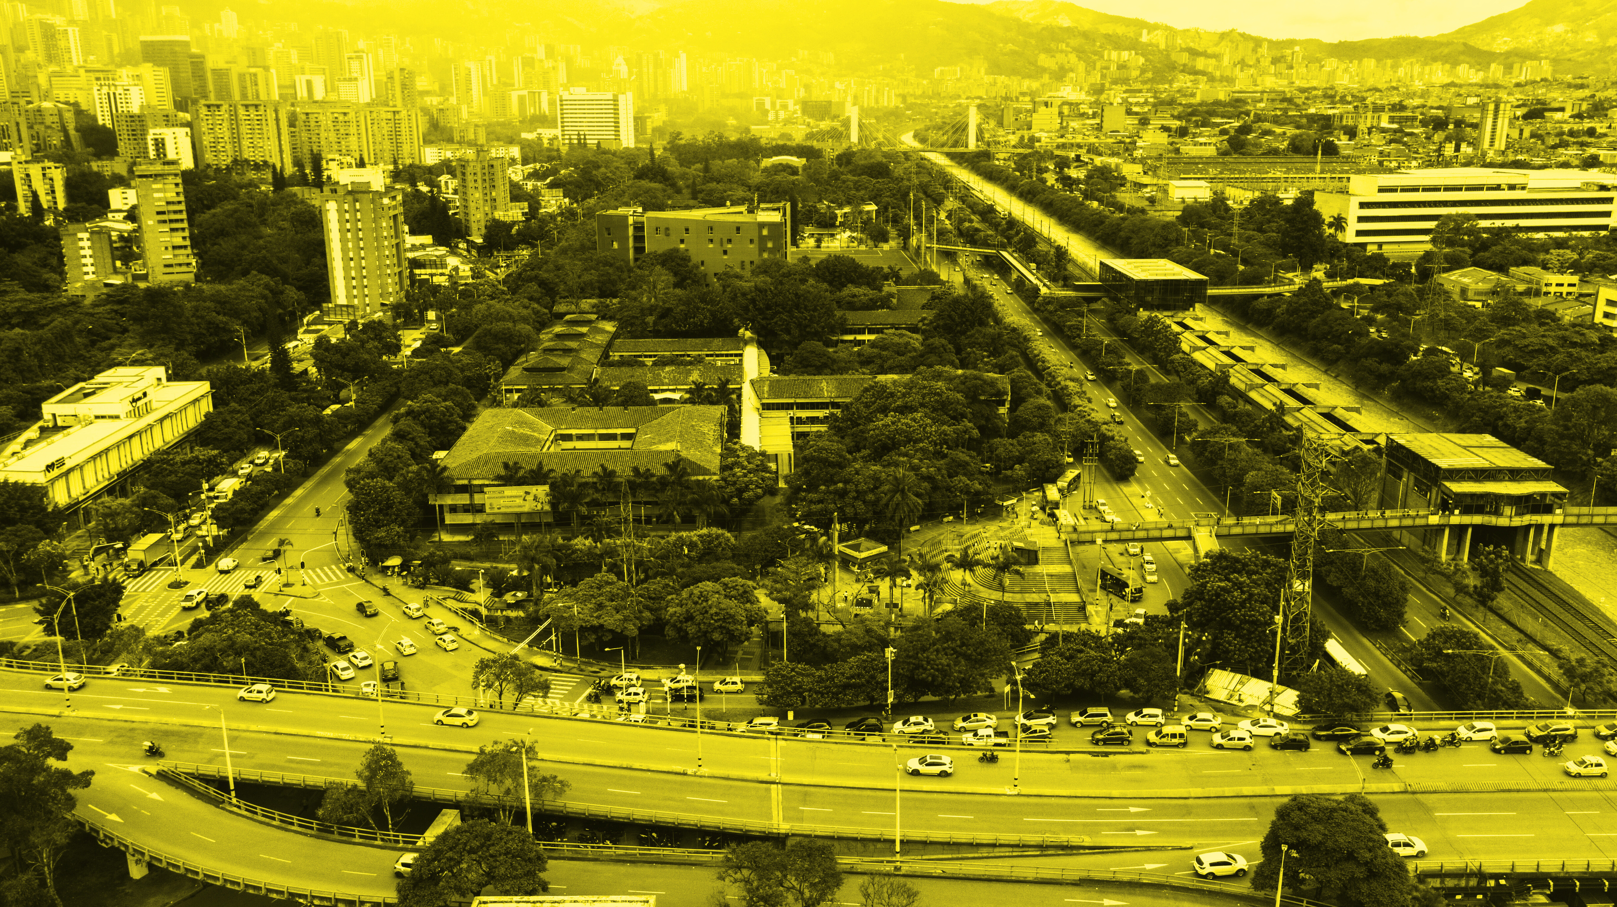

VialServi: aplicativo web para la gestión de expedientes de servicios mecánicos, de cerrajería, de grúa y de conductor elegido
Edwin Andrés Sánchez Orozco, Brahian Estiven Rendón Murillo y Juan Pablo Vásquez Marín
Proyecto Integrador
Docente: Claudia Alejandra Rosero Noguera
Facultad de Ingenierías · 05 de Octubre de 2026
Notes:
0:00-0:30. Saludo breve. Nombrar el proyecto y a los tres integrantes. No leer el titulo completo, solo presentarlo.

Slide 2

Qué vamos a ver hoy (25 minutos)
Agenda
Quién presenta
1. Problema, objetivos y alcance — 5 min.
2. Metodología, controles y conservación — 5 min.
3. Avance funcional y arquitectura — 4 min.
4. Demostración en vivo del software — 8 min.
5. Cierre y espacio para preguntas — 3 min.
Edwin Andrés Sánchez Orozco — problema, objetivos, alcance y metodología.
Juan Pablo Vásquez Marín — controles, conservación y arquitectura técnica.
Brahian Estiven Rendón Murillo — demostración en vivo y cierre.
Notes:
0:30-1:00. Mostrar el mapa de los 25 minutos y quien habla en cada parte. Sirve tambien como guion propio: no leerlo en voz alta completo, solo señalar las partes.

Slide 3
El problema: evidencias dispersas
VialServi presta tres servicios: carro taller (mecánica y cerrajería), traslado en grúa y conductor elegido las 24 horas. En cada atención intervienen el cliente, la central y el técnico o conductor.
Archivos dispersos
Formatos, mensajes y fotos quedan entre registros manuales, WhatsApp y celulares personales.
Solicitante sin verificar
La placa no basta: falta contrastar la tarjeta de propiedad y dejar constancia de quién autoriza.
Conservación sin regla
Guardar en celulares o acumular en la nube sin control no asegura recuperar los soportes.
La propuesta: un aplicativo web que reúne en un expediente único el formato, el vehículo, las personas, las evidencias y las decisiones de la central, con registro en campo sin conexión.
Ante una reclamación, la central consulta todo en un solo lugar.
Notes:
1:00-3:00. Contar el caso (grua de madrugada, reclamo 3 dias despues) antes de leer las tarjetas. Cerrar con la frase de la propuesta.

Slide 4
Pregunta de investigación y objetivos
¿En qué medida un aplicativo web con expedientes únicos, control de acceso por roles y captura sin conexión mejora la integridad, centralización, disponibilidad y trazabilidad de las evidencias de VialServi, frente al proceso actual basado en dispositivos personales de los técnicos?
Objetivo general: construir un aplicativo web con expediente único por servicio y acceso por roles, para que la evidencia de cada atención no dependa de los dispositivos personales de los técnicos.
1. Analizar
Necesidades de información, formatos por servicio, revisión documental, acceso y conservación.
2. Diseñar
Estructura del aplicativo y de la base de datos, con sus entidades y relaciones.
3. Construir
Por incrementos, con el stack definido: Node/Express/Prisma en el servidor, React/Vite en la interfaz, Dexie.js para el registro sin conexión.
4. Verificar
Con tipos de prueba ISO/IEC 25010: unitarias, integración, interfaz, caja blanca, rendimiento y recuperación.
Notes:
3:00-5:00. Leer la pregunta completa una sola vez. En el objetivo general, enfatizar 'expediente unico' y 'no depende de los dispositivos personales'. En las 4 tarjetas, mencionar que los 4 objetivos se miden con 4 indicadores (ver diapositiva de avance).

Slide 5
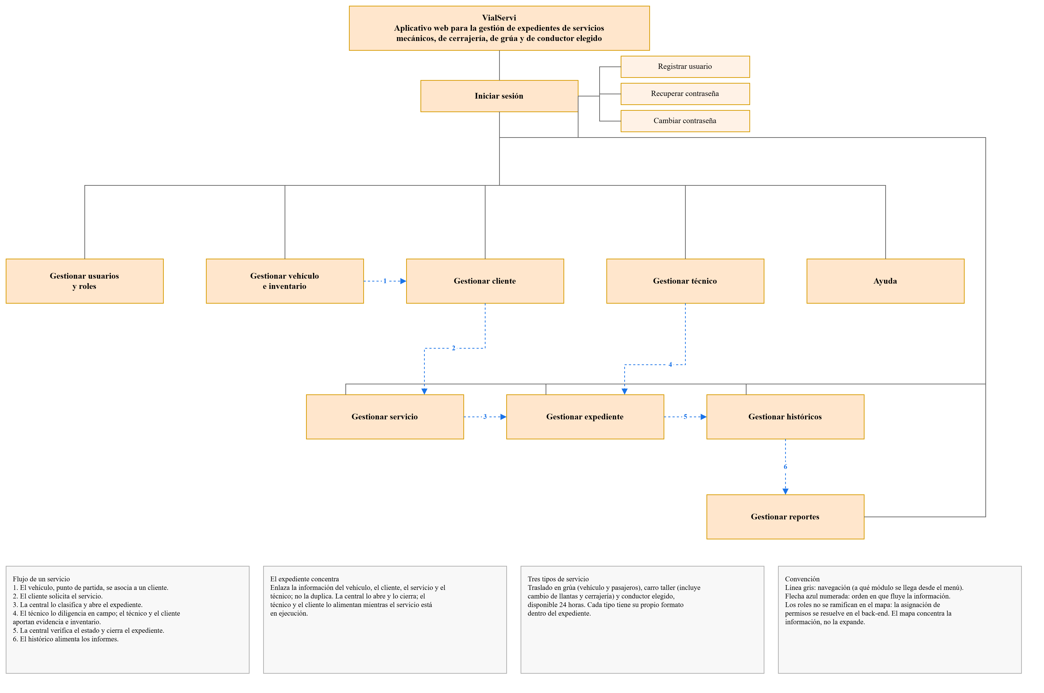
Alcance: siete módulos, un expediente
El vehículo es la referencia común de cada atención. Cliente, propietario, técnico y servicio quedan ligados a un expediente único.
Seguridad y control de acceso
Gestionar vehículo e inventario
Gestionar cliente
Gestionar técnico
Gestionar servicio
Gestionar expediente
Históricos y reportes
No incluye: atención médica o rescate, certificación de propiedad o de ausencia de hurto, otras empresas o servicios, ni el financiamiento del almacenamiento.
Notes:
5:00-6:30. Señalar el mapa de navegacion mientras se nombran los 7 modulos. Leer 'no incluye' completo: la profesora valora mucho los limites explicitos.

Slide 6
Diseño metodológico: cascada con incrementos
Se adopta el ciclo de vida en cascada con iteración por incrementos (Pressman, 2010; Sommerville, 2005): cada fase entrega un resultado verificable que alimenta la siguiente y se conecta con los 4 objetivos específicos.
Cronograma (semana 9 de 18): construcción de los incrementos 1 y 2 completa; el incremento 3 y las pruebas de rendimiento, usabilidad y recuperación cierran en el parcial 2.
1. Análisis
Necesidades de información, formatos de grúa, carro taller y conductor elegido, revisión documental y conservación. Evidencia: formatos y Anexo A.
2. Diseño
Modelo de usuarios, vehículos, clientes, técnicos, servicios y evidencias; mapa de navegación y permisos en el servidor. Evidencia: diagrama y esquema Prisma.
3. Construcción por incrementos
Incremento 1: acceso y roles. Incremento 2: servicios con formatos versionados y revisión documental. Evidencia: demo en vivo y código.
4. Verificación por tipos
Unitarias, integración e interfaz, con fechas simuladas de 2 y 5 años. Evidencia: 54 pruebas y los 4 indicadores de la pregunta.
Notes:
6:30-8:30. Esta diapositiva responde directamente a la retroalimentacion de la profesora: no enumerar 'pruebas de formato, de revision documental...' sino explicar TIPOS de prueba (fase 4) y el avance real por incrementos (fase 3), no modulo por modulo.

Slide 7
Controles clave del aplicativo
Verificación documental antes de la atención
Registro sin conexión
1. El solicitante aporta identificación, licencia de tránsito y, si no es propietario, soporte de autorización.
2. La central contrasta documento, solicitante y placa; puede consultar el RUNT de forma manual y registrar el resultado.
3. El técnico compara el vehículo presente con el expediente; si hay diferencias, suspende y reporta.
4. Con documentos faltantes o inconsistentes, el expediente queda pendiente o rechazado, con su motivo.
Solo servicios ya asignados y descargados en el dispositivo.
Los datos quedan pendientes y se sincronizan al volver la conexión.
Cada registro tiene identificador propio: un reintento no duplica el expediente.
El servidor valida permisos y estado; sin conexión no se autoriza ni se cierra.
La copia temporal se retira tras la confirmación del servidor.
Reduce el riesgo y deja trazabilidad; no certifica que un vehículo no sea robado.
Notes:
8:30-10:00. Enfatizar que la app NO hace confrontacion con autoridades ni certifica ausencia de hurto (lo dice la nota final). Mencionar el tope de fotos/video como regla parametrizable por la central, no un numero fijo inventado.

Slide 8
Conservación y tecnología
5 años
2 años
Consulta operativa
3 años
Archivo histórico
desde el cierre formal del expediente
Al vencer: la central revisa si hay reclamación abierta; sin causa vigente, eliminación controlada con constancia.
Con reclamación abierta: la eliminación se suspende con motivo, responsable y fecha de revisión.
Tecnologías
Servidor: TypeScript, Node.js y Express, Zod, Prisma (SQLite, portable a PostgreSQL), JWT y bcrypt
Interfaz: React con Vite, Tailwind CSS y TanStack Query; instalable como PWA
Sin señal y nube: Dexie.js sobre IndexedDB; Supabase para base de datos y archivos
Pruebas: Vitest, Supertest y Postman; Git y npm workspaces en un solo repositorio
Notes:
10:00-11:30. No leer la lista de tecnologias completa; señalar 2-3 piezas clave (TypeScript de punta a punta, Prisma, Dexie.js para el modo sin conexion) y seguir.

Slide 9
Avance funcional y calidad verificada
54
140
expedientes de demostración ya cargados
5
perfiles de usuario con permisos diferenciados
pruebas automatizadas en verde (unitarias, integración e interfaz)
Por qué importan: las pruebas de integración atraviesan HTTP y base de datos real —no una simulación— porque la unicidad del número de expediente y las transiciones de estado son propiedades de la base de datos.
Resultado: 2 defectos encontrados y corregidos por la propia estrategia de pruebas; ninguno llegó a producción.
Avance al corte
Requisitos: 24 funcionales y 18 no funcionales, con 12 historias de usuario y matriz de trazabilidad.
Sprints: 4 de 6 completados; incrementos 1 y 2 navegables de extremo a extremo.
Arquitectura: 14 entidades en 3FN y 8 decisiones documentadas en formato ADR.
Stack: TypeScript, Node/Express, Prisma, React, Vite, Tailwind y Dexie.js sin conexión.
Notes:
11:30-13:00. Esta es la diapositiva mas importante de toda la sustentacion: el criterio de avance funcional vale 20%, el mas alto de la rubrica. Decir los numeros con seguridad (54 pruebas, 140 expedientes, 5 perfiles) y anunciar que se va a demostrar en vivo, no solo contar.

Slide 10
Arquitectura y decisiones técnicas
El servidor y la interfaz comparten un único lenguaje, TypeScript, y separan el transporte HTTP de las reglas de negocio: los servicios se prueban sin levantar un servidor.
Tres capas y datos versionados
14 entidades en tercera forma normal; cada expediente conserva la versión del formato que diligenció. Ocho decisiones documentadas en formato ADR.
Seguridad por diseño
JWT con identificador aleatorio por token, bcrypt para contraseñas y permisos que siempre se resuelven en el servidor, nunca ocultando botones en el cliente.
Trazabilidad de principio a fin
24 requisitos funcionales y 18 no funcionales con matriz de trazabilidad hasta los objetivos; 4 de 6 sprints completados.
Notes:
13:00-14:30. El punto fuerte para preguntas: por que se reescribio el sistema en PHP. Tener lista la comparacion de codigo (inyeccion SQL, credenciales en texto plano) por si la preguntan en la ronda de preguntas.

Slide 11
DEMO EN VIVO
1. Iniciar sesión — rol Central
2. Tablero con 140 expedientes reales
3. Radicar un expediente (número automático VS-2026-…)
4. Desconectar la red, registrar y volver a sincronizar
5. Cambiar a rol Técnico — solo ve lo suyo
6. Ejecutar “npm run test” — 54 pruebas en verde
Notes:
14:30-22:30 (~8 min). Checklist de la demo, en este orden: 1) login rol Central, 2) tablero con 140 expedientes, 3) radicar expediente nuevo y mostrar el numero VS-2026-xxxxxx generado solo, 4) desconectar la red desde devtools, registrar, reconectar y mostrar la sincronizacion, 5) cambiar a rol Tecnico y mostrar que solo ve sus expedientes, 6) correr 'npm run test' en la terminal y mostrar las 54 pruebas en verde. ANTES de empezar: npm run db:reset y npm run dev ya corriendo, pestañas Central y Tecnico abiertas, zoom del navegador al 125%, notificaciones silenciadas.

Slide 12
¡Gracias!
VialServi · Proyecto Integrador
Politecnico Colombiano
Jaime Isaza Cadavid
@politecnicojic
https://www.politecnicojic.edu.co

